Slide 1





逆矩阵的定义、唯一性
矩阵可逆的判别定理及求法
可逆矩阵的性质
第三节 逆矩阵
逆矩阵的定义、唯一性
概念的引入:
在数的运算中，
当数 时，
有
其中 为 的倒数，
（或称 的逆）；
在矩阵的运算中，
单位阵 相当于数的乘法运算中的1，
那么，对于矩阵 ，
如果存在一个矩阵 ,
使得
则矩阵 称为 的可逆矩阵或逆阵.

Slide 2

定义：
例 : 设

Slide 3
唯一性：若A是可逆矩阵，则A的逆矩阵是唯一的.
证明：

Slide 4
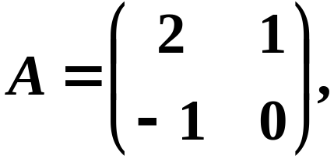

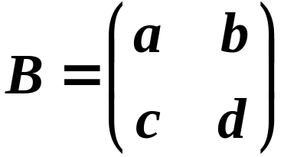
逆矩阵的求法一：待定系数法
例1: 设
解：
设 是 的逆矩阵,
则

Slide 5
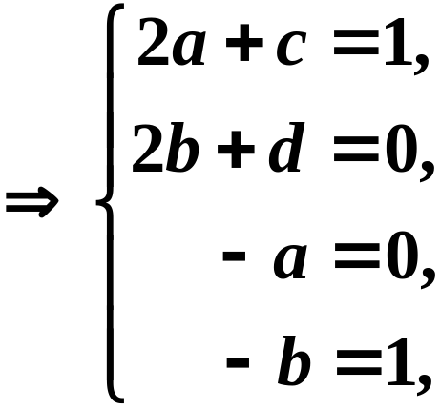
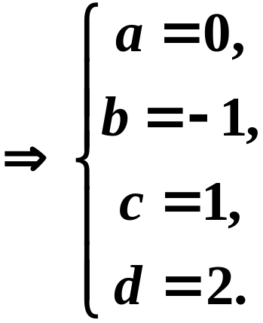
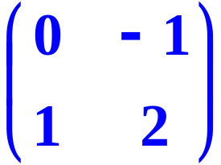
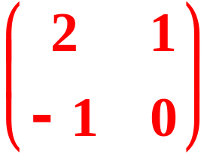

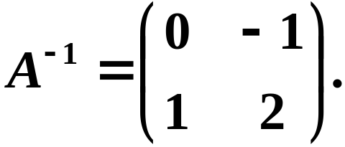
又因为
所以

Slide 6
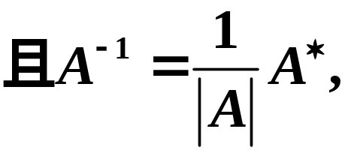
2. 矩阵可逆的判别定理及求法
定理:
证明：

Slide 7
奇异矩阵：
非奇异矩阵：
Notes:
非退化矩阵就是满秩的矩阵，反之退化矩阵就是不满秩的矩阵。
如果矩阵行不满秩，经过初等行变换后，
矩阵会出现0行，此时把矩阵列分块，可以发现列向量的维度退化了，所以叫退化矩阵。
如果列不满秩同理，初等列变换后出现0列，按照行分块，则行向量的维度退化了。

Slide 8
推论：
证明：
注：

Slide 9
逆矩阵的求法二：伴随矩阵法
(1)
(2)

Slide 10
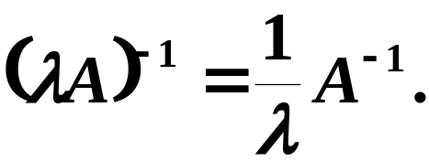
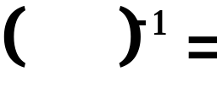



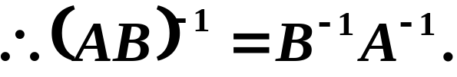



3. 可逆矩阵的运算性质
证明：

Slide 11


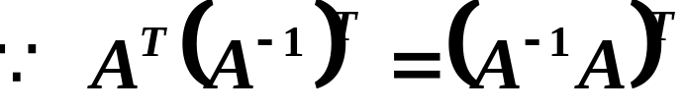


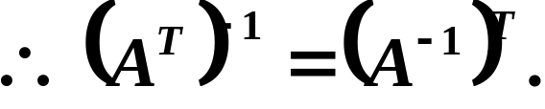
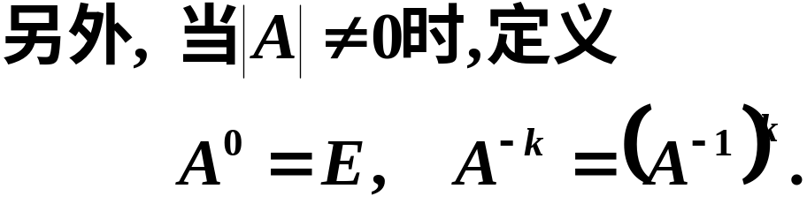

证明：

Slide 12
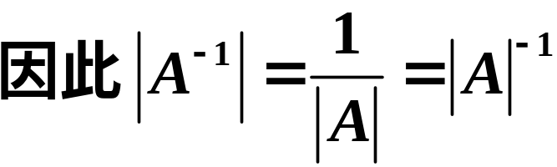
(5) 若 可逆，则有
证明：

Slide 13
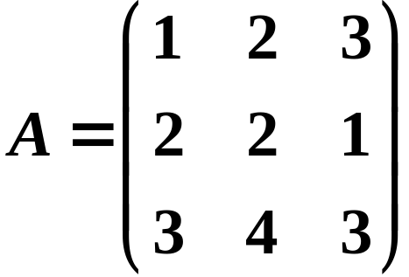
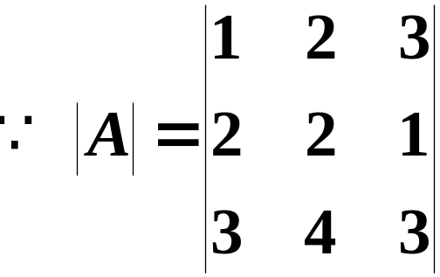


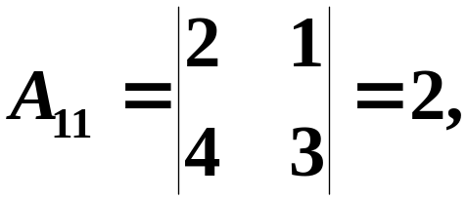
例2：求方阵 的逆矩阵.
教材例题12
解

Slide 14

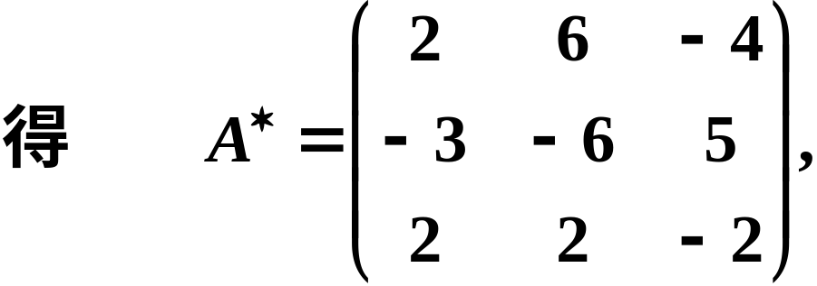
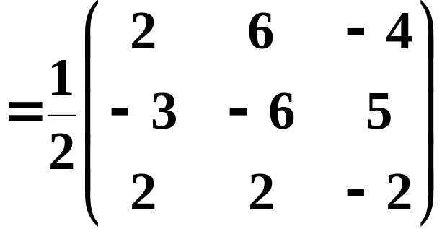
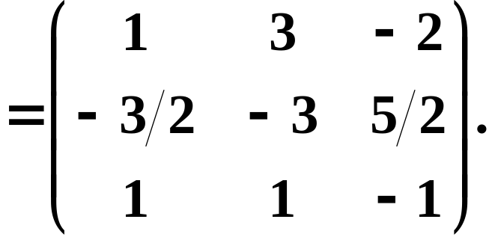
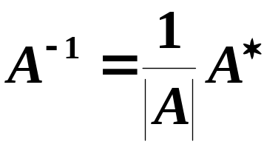
同理可得
故

Slide 15
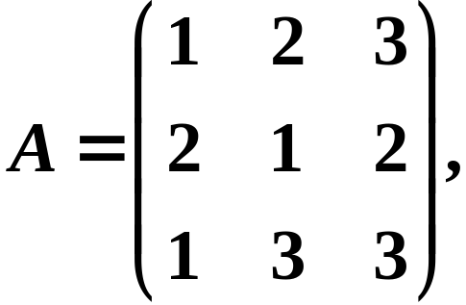
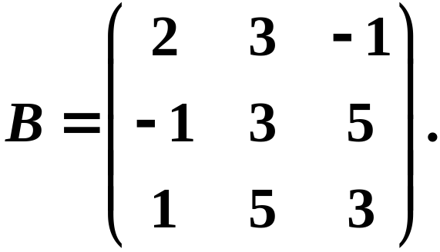
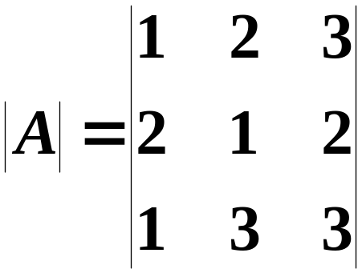
例3：
解:

Slide 16
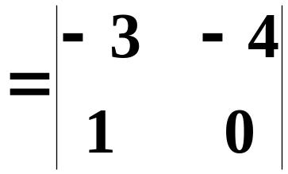
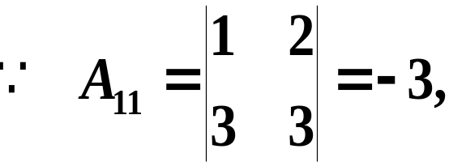
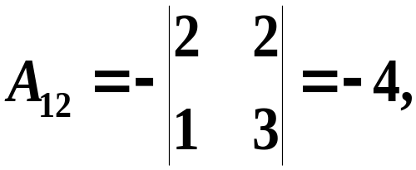
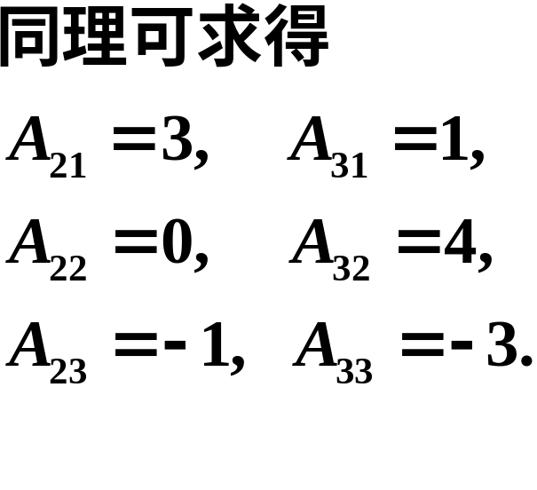
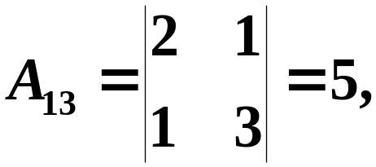

Slide 17
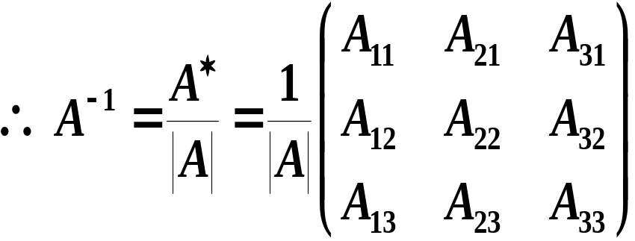
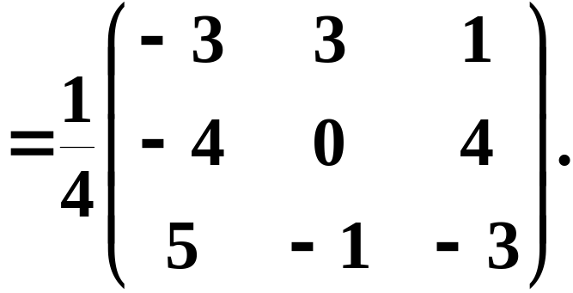
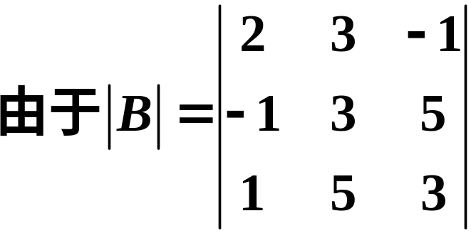


Slide 18
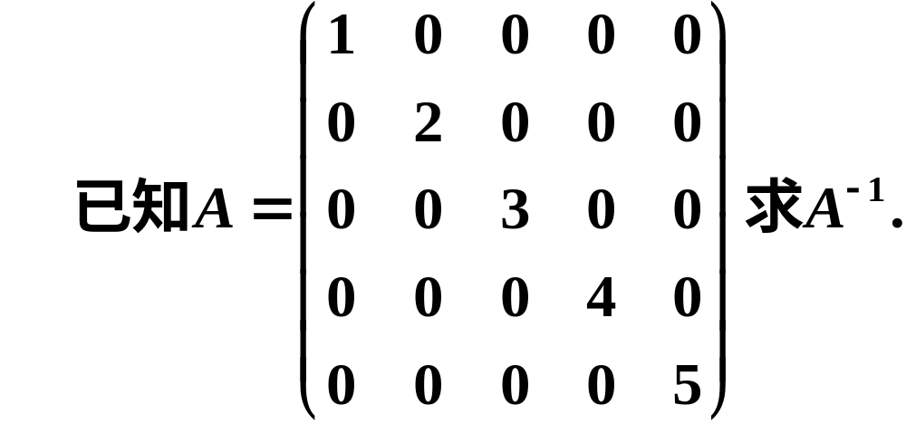


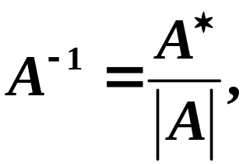

例4：
解：

Slide 19
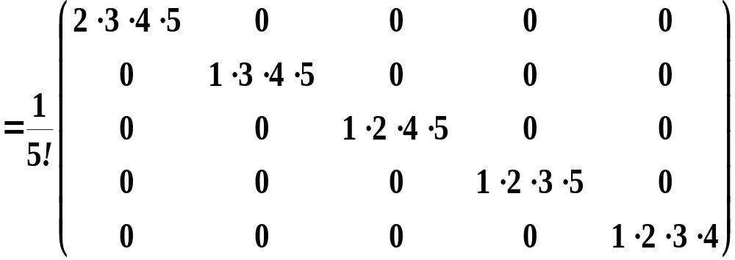
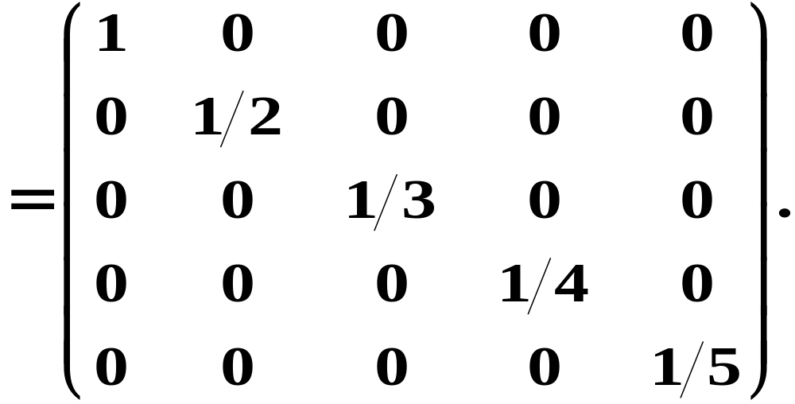

Slide 20
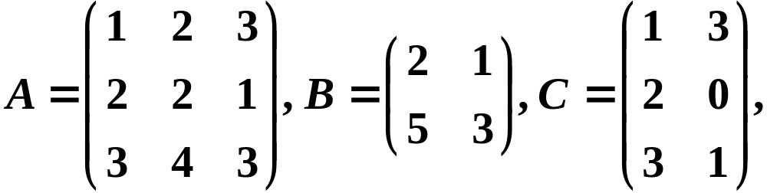
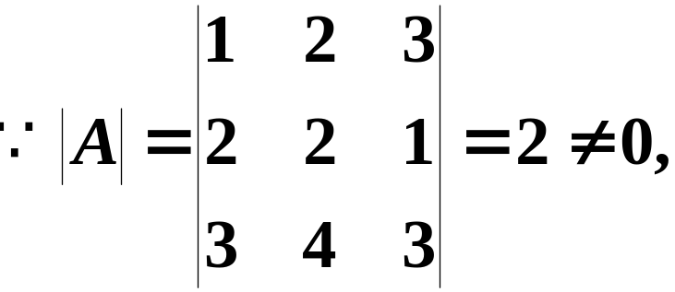
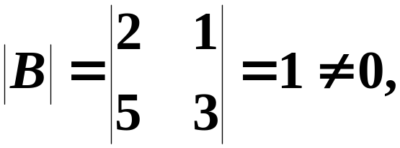

例5： 设
教材例题13
解

Slide 21
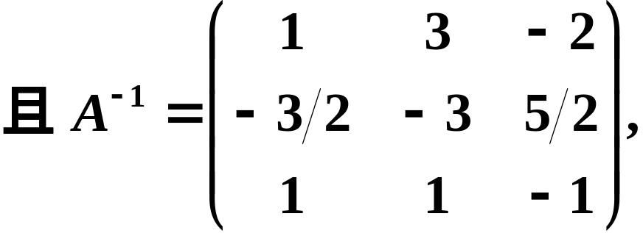
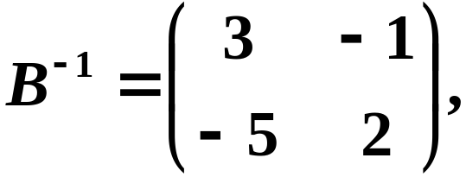





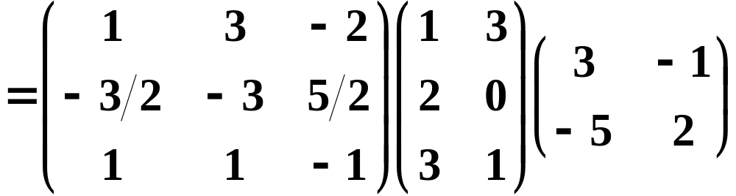
于是

Slide 22
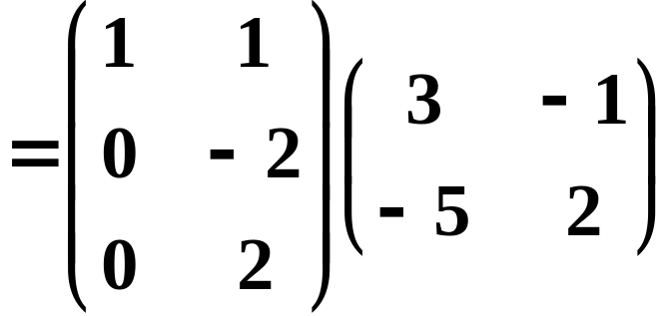
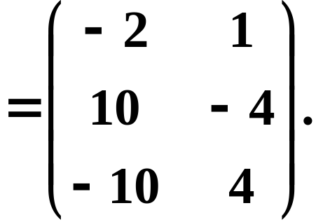

Slide 23
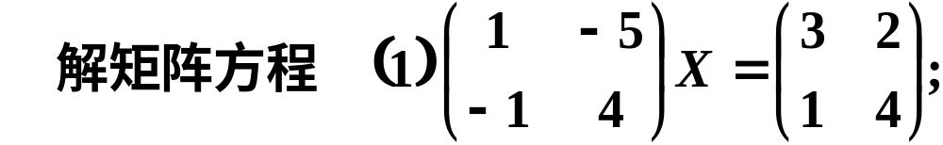
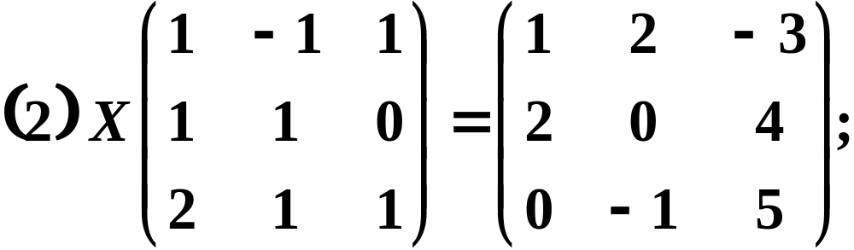
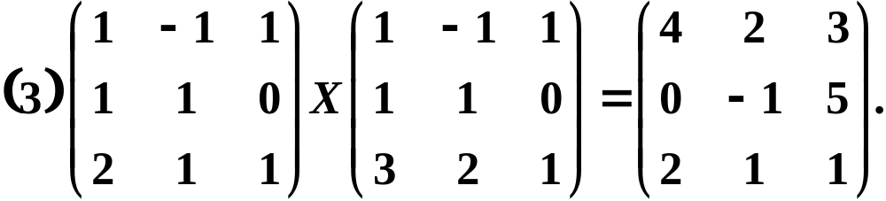
例6：

Slide 24
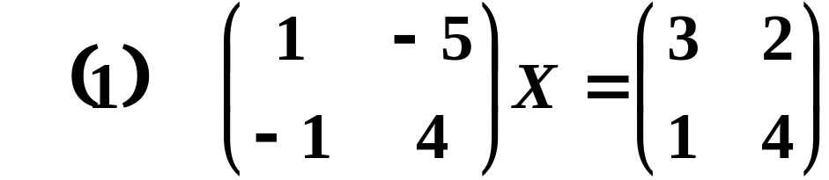
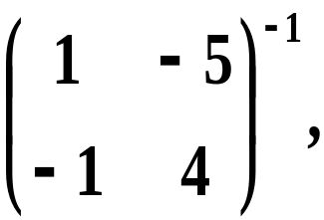





解：
给方程两端左乘矩阵

Slide 25




给方程两端右乘矩阵
得

Slide 26


给方程两端左乘矩阵
右乘矩阵

Slide 27

得

Slide 28






例7：
解：

Slide 29









而
所以
原方程两端右乘矩阵 ,
左乘矩阵
则

Slide 30


注：

Slide 31












例8：
证：
所以 可逆，且
所以 可逆，

Slide 32



小结：
1. 逆矩阵的概念及运算性质.
2. 逆矩阵 存在
3. 逆矩阵的计算方法：

Slide 33



第四节 克拉姆法则
引入行列式概念时，求解二、三元线性方程组，当系数
行列式
时，方程组有唯一解，
含有n个未知数，n个方程的线性方程组，与二、三元线性方
程组类似，它的解也可以用n阶行列式表示。
Cramer法则：
如果线性方程组
的系数行列式不等于零，

Slide 34








即
则线性方程组(1)有唯一解，
其中 是把系数行列式 中第 列的元素用方程
组右端的常数项代替后所得到的 阶行列式，即

Slide 35





例1： 用Cramer法则解线性方程组。
解：

Slide 36



















Slide 37

注:
1. Cramer法则仅适用于方程个数与未知量个数相等的情形。
理论意义：给出了解与系数的明显关系。
但用此法则求解线性方程组计算量大，不可取。
3. 撇开求解公式
Cramer法则可叙述为下面定理：
定理1：
如果线性方程组(1)的系数行列式 则(1)一定有解,且解是唯一的 .
定理2：
如果线性方程组(1)无解或有两个不同的解，则它的系数行列式必为零.

Slide 38


例2：教材例16 用Cramer法则和逆矩阵方法求解解线性方程组。
解： （1）用克拉默法则
因方程组的系数行列式不等于0，有唯一解

Slide 39




Slide 40


解： （2）用逆矩阵方法，因方程组的系数行列式A不等于0，故A可逆
教材例题14,15

Slide 41

第五节 矩阵的分块
分块矩阵的定义
分块矩阵的运算规则
分块矩阵的定义
对于行数和列数较高的矩阵 ，为了
简化运算，经常采用分块法，使大矩阵的
运算化成小矩阵的运算. 具体做法是：将
矩阵 用若干条纵线和横线分成许多个小
矩阵，每一个小矩阵称为 的子块，以子
块为元素的形式上的矩阵称为分块矩阵.

Slide 42










例：
即

Slide 43










即

Slide 44











Slide 45



2. 分块矩阵的运算规则

Slide 46


分块矩阵的数乘

Slide 47





例

Slide 48




分块矩阵的乘法
tj

Slide 49










Slide 50


分块对角矩阵的行列式具有下述性质:

Slide 51



Slide 52



Slide 53










例1： 教材例题17 设
解

Slide 54







则

Slide 55







又

Slide 56


于是

Slide 57



例2：

Slide 58





其中
其中

Slide 59






Slide 60




Slide 61


Slide 62



Slide 63




例3：设
教材例题18
解：

Slide 65





小结：
在矩阵理论的研究中,矩阵的分块是一种最基本,最重要的计算技巧与方法.
分块矩阵之间与一般矩阵之间的运算性质类似。
(1) 加法:
(2) 数乘:
(3) 乘法:
(4) 转置:

Slide 66




(5) 分块对角阵的行列式与逆阵

Slide 67



主观题
10分
答案解析
请您编辑题干
正常使用主观题需2.0以上版本雨课堂
作答
可为此题添加文本、图片、公式等解析，且需将内容全部放在本区域内。正常使用需3.0以上版本

Slide 68



主观题
10分
答案解析
请您编辑题干
正常使用主观题需2.0以上版本雨课堂
作答
可为此题添加文本、图片、公式等解析，且需将内容全部放在本区域内。正常使用需3.0以上版本

